Slide 1
Εισαγωγή στους Υπολογιστές
Κεφάλαιο 8: Αφηρημένοι τύποι δεδομένων

Slide 2
Περιεχόμενα
8.1 Βασικές έννοιες δομών δεδομένων
8.2 Υλοποίηση δομών δεδομένων
8.3 Μια σύντομη υπόθεση εργασίας
8.4 Προσαρμοσμένοι τύποι δεδομένων
8.5 Κλάσεις και αντικείμενα
8.6 Δείκτες σε γλώσσα μηχανής

Slide 3
Τύποι δεδομένων
Ατομικοί - με απλές τιμές (ακέραιοι, πραγματικοί, λογικοί, χαρακτήρες)
Κάθε ατομικός τύπος ορίζεται από το όνομά του (π.χ. integer), το πεδίο τιμών του (π.χ. -32768 .. 32767) και τις επιτρεπόμενες πράξεις (π.χ. πρόσθεση, αφαίρεση, κλπ.)
Δομημένοι - με σύνθετες τιμές (πίνακες, εγγραφές, λίστες, δένδρα)
Αποτελούνται από επιμέρους τιμές (στοιχεία, πεδία, κόμβοι) και διαθέτουν ένα οργανωτικό σχήμα. Οι συνηθέστερες λειτουργίες σε δομές δεδομένων είναι η διαπέραση, η αναζήτηση, η εισαγωγή, η διαγραφή, η ταξινόμηση

Slide 4
8.1 Δομές δεδομένων (data structures)

Slide 5
Βασικές δομές δεδομένων
Ομοιογενής πίνακας.
Λίστα
Στοίβα
Ουρά
Δένδρο

Slide 6
Η φύση των δομών δεδομένων
Στατική είναι η δομή της οποίας το μέγεθος δεν αλλάζει.
Δυναμική είναι η δομή της οποίας το μέγεθος μπορεί να αλλάξει.

Slide 7
Πίνακες
Μία ή περισσότερες διαστάσεις
Κάθε διάσταση έχει όρια (π.χ. 1..10).
Κάθε στοιχείο χαρακτηρίζεται από τη θέση του στον πίνακα, που αποτελείται από τόσες τιμές όσες και οι διαστάσεις.
Ομοειδή στοιχεία
Όλα ακέραιοι ή όλα εγγραφές (συγκεκριμένου τύπου).
Στατική δομή
Πρέπει να δηλωθεί εξ αρχής το μέγεθος του πίνακα.
Γραμμική δομή
Υπάρχει «λογική» διάταξη των στοιχείων, δηλαδή κάθε στοιχείο έχει ένα επόμενο (πλην του τελευταίου) και ένα προηγούμενο (πλην του πρώτου).
Αποθήκευση στοιχείων σε συνεχόμενες θέσεις
Τυχαία προσπέλαση (εύρεση κάθε στοιχείου με υπολογισμό).

Slide 8
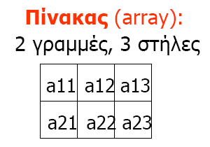
8.2 Αποθήκευση ομοιογενών πινάκων
Απαιτεί ένα επαρκές τμήμα από συνεχόμενα κελιά μνήμης για να αποθηκεύσει όλα τα δεδομένα.
Δισδιάστατοι πίνακες
Διάταξη κατά γραμμές όπου κάθε γραμμή του πίνακα αποθηκεύεται μαζί.
Πολυώνυμο διεύθυνσης: A[i,j] = x + (i-1)(# columns) + (j-1)
x: η διεύθυνση του κελιού A[1,1]
Διάταξη κατά στήλες στην οποία ο πίνακας αποθηκεύεται στήλη προς στήλη.

Slide 9
Συνδεδεμένες λίστες
Ομοειδή στοιχεία
Αποτελούνται από 2 μέρη: Πληροφορία και Δείκτης. Η πληροφορία μπορεί να είναι ατομική ή ομαδική (εγγραφή).
Δυναμική δομή
Μπορούμε να προσθαφαιρούμε στοιχεία χωρίς πρόβλημα.
Γραμμική δομή
Υπάρχει «λογική» διάταξη των στοιχείων, δηλαδή κάθε στοιχείο έχει ένα επόμενο (πλην του τελευταίου) και ένα προηγούμενο (πλην του πρώτου).
Αποθήκευση στοιχείων σε διάσπαρτες θέσεις
Σειριακή προσπέλαση (ξεκινάμε πάντα από την αρχή και μετακινούμαστε μέσω των δεικτών στον επόμενο κόμβο)

Slide 10
Ορολογία λιστών
Η λίστα είναι μία συλλογή δεδομένων της οποίας οι καταχωρήσεις έχουν σειριακή διάταξη.
Το ένα άκρο μίας λίστας ονομάζεται αρχή (head) της λίστας, ενώ το άλλο άκρο τέλος (tail).

Slide 11
Ορολογία στοιβών
Στοίβα είναι μία λίστα της οποίας οι καταχωρήσεις αφαιρούνται και εισάγονται μόνο από την αρχή.
Δομή LIFO (Last In, First Out).
H αρχή μίας στοίβας ονομάζεται κορυφή (top) της στοίβας, ενώ το τέλος ονομάζεται βάση (base).
Απώθηση (pop) ονομάζεται η αφαίρεση μίας καταχώρησης από την κορυφή.
Ώθηση (push) είναι η εισαγωγή μίας νέας καταχώρησης στην κορυφή.

Slide 12
Ειδικές λίστες - Στοίβα
Λογική LIFO (Last In First Out).
Υλοποιείται συνήθως με πίνακα (όπου η κεφαλή T αυξομειώνεται κατά 1 σε κάθε εισαγωγή ή διαγραφή), αλλά και με συνδεδεμένη λίστα.
Χρησιμοποιείται όταν θέλουμε να επεξεργαστούμε κάποια στοιχεία με αντίστροφη σειρά από αυτή που τα εισάγουμε (π.χ. στη μετατροπή δεκαδικού σε δυαδικό, όπου κάνουμε διαιρέσεις και παίρνουμε τα υπόλοιπα από το τέλος προς την αρχή).

Slide 13
Ορολογία ουρών
Η ουρά είναι μία λίστα στην οποία οι καταχωρίσεις αφαιρούνται από την αρχή ενώ οι νέες καταχωρίσεις προστίθενται στο τέλος.
Δομή FIFO (First In, First Out).

Slide 14
Ειδικές λίστες - Ουρά
Λογική FIFO (First In First Out)
Υλοποιείται συνήθως με πίνακα (όπου υπάρχει μετρητής - δείκτης της θέσης εξαγωγής F και μετρητής - δείκτης της θέσης εισαγωγής R), αλλά και με συνδεδεμένη λίστα

Slide 15
Αποθήκευση λιστών
Συνεχόμενη λίστα είναι η λίστα που αποθηκεύεται σε έναν ομοιογενή πίνακα.
Συνδεδεμένη λίστα είναι η λίστα στην οποία κάθε κόμβος δείχνει στον επόμενο του.
Δείκτης αρχής είναι ο δείκτης που δείχνει στη αρχή, ή την κεφαλή, της λίστας.
Δείκτης ΝΙL είναι ένα ειδικό σχήμα bit που τοποθετείται στο κελί δείκτη της τελευταίας καταχώρισης για να προσδιορίσει ότι δεν υπάρχουν άλλες καταχωρίσεις στη λίστα.

Slide 16
Δομές δεδομένων και μνήμη

Slide 17
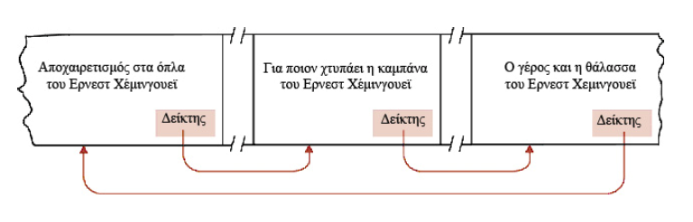
Μυθιστορήματα ταξινομημένα κατά τίτλο, αλλά συνδεδεμένα σύμφωνα με τον συγγραφέα (Σχήμα 8.3)

Slide 18
Αποθήκευση του πίνακα ενδείξεων θερμοκρασίας στη μνήμη με αρχή τη διεύθυνση χ (Σχήμα 8.4)

Slide 19
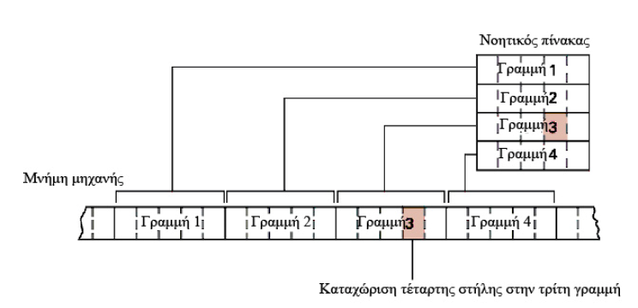
Ένας δισδιάστατος πίνακας με τέσσερις γραμμές και πέντε στήλες, αποθηκευμένες με διάταξη γραμμές (Σχήμα 8.5)

Slide 20
Ονόματα αποθηκευμένα στη μνήμη με τη μορφή συνεχόμενης λίστας (Σχήμα 8.6)

Slide 21
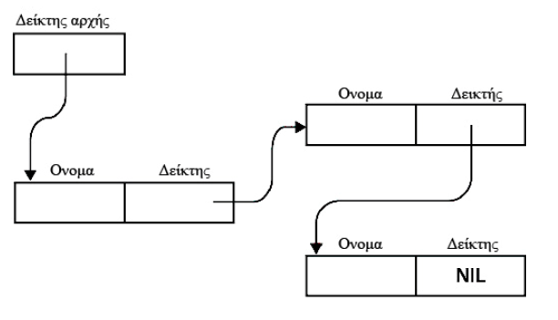
Η δομή μιας συνδεδεμένης λίστας (Σχήμα 8.7)

Slide 22
Διαγραφή καταχώρισης από συνδεδεμένη λίστα (Σχήμα 8.8)

Slide 23
Προσθήκη καταχώρισης σε συνδεδεμένη λίστα (Σχήμα 8.9)

Slide 24
Αποθήκευση στοιβών και ουρών
Μπορεί να χρησιμοποιήσει παρόμοιους μηχανισμούς με την αποθήκευση λιστών.
Η κυκλική ουρά είναι ένας ομογενής πίνακας όπου η πρώτη καταχώριση στον πίνακα συμπεριφέρεται σαν να είναι η αμέσως επόμενη της τελευταίας καταχώρισης.
Προστατεύει την ουρά από το να “γλιστράει” εκτός του τμήματος μνήμης που έχει δεσμευτεί για αυτή.

Slide 25
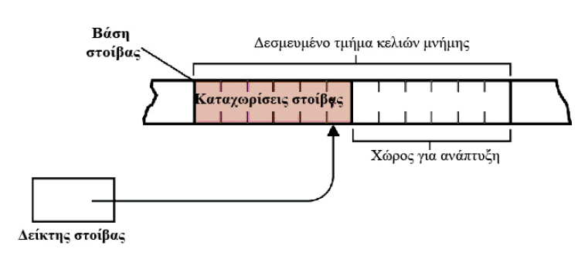
Μία στοίβα στη μνήμη (Σχήμα 8.10)

Slide 26
Μια υλοποίηση ουράς με δείκτες αρχής και τέλους. Παρατηρήστε το πώς «γλιστράει» στη μνήμη η ουρά καθώς προστίθενται και αφαιρούνται καταχωρίσεις (Σχήμα 8.11)

Slide 27
Ορολογία δένδρων
Ένα δένδρο είναι μία ομάδα δεδομένων της οποίας οι καταχωρίσεις έχουν μία ιεραρχική οργάνωση.
Κόμβος (node) είναι η κάθε θέση σε ένα δέντρο.
Δυαδικό δένδρο (binary tree) είναι ένα δένδρο στο οποίο κάθε κόμβος έχει μέχρι δύο θυγατρικούς κόμβους.
Ως βάθος ορίζουμε το πλήθος των κόμβων που βρίσκονται στη μεγαλύτερη διαδρομή από τη ρίζα μέχρι ένα φύλλο.

Slide 28
Ορολογία δένδρων: κόμβοι
Κόμβος ρίζα είναι ο κόμβος στην κορυφή.
Τερματικός κόμβος ή φύλλο είναι ο κόμβος που βρίσκεται στο κάτω μέρος.
Γονικός κόμβος (γονέας) ονομάζεται ο αμέσως επάνω κόμβος ενός συγκεκριμένου κόμβου.
Θυγατρικός κόμβος (παιδί) είναι ο αμέσως από κάτω κόμβος ενός συγκεκριμένου κόμβου.
Πρόγονος είναι ο γονέας, ο γονέας του γονέα κτλ.
Απόγονος είναι το παιδί, το παιδί του παιδιού κτλ.
Αμφιθαλείς (ή κόμβοι αδέρφια) είναι δύο κόμβοι με τους ίδιους γονείς.

Slide 29
Παράδειγμα οργανογράμματος (Σχήμα 8.1)

Slide 30
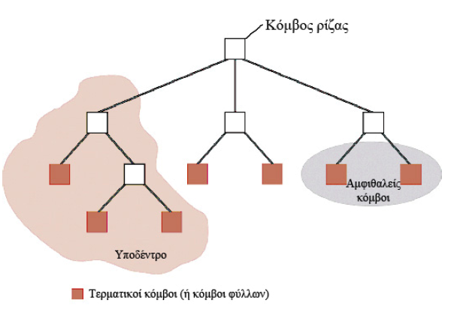
Ορολογία δένδρων (Σχήμα 8.2)

Slide 31
Αποθήκευση δυαδικών δένδρων
Συνδεδεμένη δομή.
Κάθε κόμβος περιέχει τα κελιά που περιέχουν τα δεδομένα και δύο θυγατρικούς δείκτες
Αντιστοιχίζεται σε έναν συνεχόμενο πίνακα.
Α[1]= κόμβος ρίζα
Α[2],Α[3]=θυγατρικού κόμβοι του Α[1]
Α[4],Α[5],Α[6],Α[7]=θυγατρικοί κόμβοι των Α[2] και Α[3]
…..

Slide 32
Η δομή ενός κόμβου σε ένα δυαδικό δέντρο (Σχήμα 8.12)

Slide 33
Η σχηματική και η πραγματική οργάνωση ενός δυαδικού δέντρου με τη χρήση ενός συστήματος αποθήκευσης συνδέσεων (Σχήμα 8.13)

Slide 34
Ένα δέντρο που έχει αποθηκευτεί χωρίς δείκτες (Σχήμα 8.14)

Slide 35
Η σχηματική αναπαράσταση ενός αραιού, μη ισορροπημένου δέντρου, και ο τρόπος που θα αποθηκευόταν χωρίς δείκτες (Σχήμα 8.15)

Slide 36
Χειρισμός δομών δεδομένων
Ιδανικά, μία δομή δεδομένων θα έπρεπε να χειριζόταν μόνο από προκαθορισμένες διαδικασίες.
Παράδειγμα: Μία στοίβα συνήθως χρειάζεται τουλάχιστον τις διαδικασίες ώθησης και απώθησης.
Η δομή δεδομένων μαζί με αυτές τις διαδικασίες αποτελεί ένα ολοκληρωμένο αφηρημένο εργαλείο.

Slide 37
Μια διαδικασία για την εκτύπωση μιας συνδεδεμένης λίστας (Σχήμα 8.16)
διαδικασία PrintList(Λίστα)
ΤρέχωνΔείκτης <- δείκτης κεφαλής της Λίστας
όσο (ΤρέχωνΔείκτης διάφορος του NIL) κάνε
(Τύπωσε το όνομα της καταχώρισης στην οποία
δείχνει ο ΤρέχωνΔείκτης. Βρες την τιμή στο κελί
δείκτη της καταχώρισης της Λίστας όπου δείχνει
ο ΤρέχωνΔείκτης και ανάθεσε εκ νέου τον
ΤρέχονταΔείκτη την τιμή αυτή.)

Slide 38
Τα γράμματα Α έως Ν με τη μορφή διατεταγμένου δέντρου (Σχήμα 8.17)

Slide 39
Η δυαδική αναζήτηση με τη μορφή που θα είχε αν η λίστα είχε υλοποιηθεί ως συνδεδεμένο δυαδικό κέντρο (Σχήμα 8.18)
διαδικασία Αναζήτηση (Δέντρο, ΤιμήΣτόχος)
αν (δείκτης ρίζας Δέντρου = NIL)
τότε
(δήλωσε την αναζήτηση ως ανεπιτυχή)
αλλιώς
(εκτέλεσε το τμήμα των παρακάτω εντολών που σχετίζεται με την κατάλληλη περίπτωση)
περίπτωση 1: ΤιμήΣτόχος=τιμή κόμβου ρίζας
(Ανάφερε ότι η αναζήτηση πέτυχε)
περίπτωση 2: ΤιμήΣτόχος<τιμή κόμβου ρίζας
(Εφάρμοσε τη διαδικασία Αναζήτησης για να δεις αν
η ΤιμήΣτόχος βρίσκεται στο υποδέντρο που
προσδιορίζεται από τον αριστερό θυγατρικό
κόμβο της ρίζας, και ανάφερε το αποτέλεσμα
αυτής της αναζήτησης)
περίτπωση 3: ΤιμηΣτόχος> τιμή κόμβου ρίζας
(Εφάρμοσε τη διαδικασία Αναζήτησης για να δεις αν
η ΤιμήΣτόχος βρίσκεται στο υποδέντρο που
προσδιορίζεται από τον δεξιό θυγατρικό
κόμβο της ρίζας, και ανάφερε το αποτέλεσμα
αυτής της αναζήτησης)
) τέλος αν

Slide 40
Τα προοδευτικά μικρότερα δέντρα που θα ερευνήσει η διαδικασία του Σχήματος 8.18 κατά την αναζήτηση του γράμματος Κ (Σχήμα 8.19)

Slide 41
Εκτύπωση ενός δέντρου αναζήτησης σε αλφαβητική σειρά (Σχήμα 8.20)

Slide 42
Μια διαδικασία για την εκτύπωση των δεδομένων ενός δυαδικού δέντρου (Σχήμα 8.21)
διαδικασία Εκτύπωση_Δέντρου (Δέντρο)
αν (Δέντρο όχι άδειο)
τότε (Εφάρμοσε τη διαδικασία Εκτύπωση_Δέντρου στο δέντρο
που εμφανίζεται ως αριστερός κλάδος του Δέντρου
Τύπωσε το ριζικό κόμβο του Δέντρου.
Εφάρμοσε τη διαδικασία Εκτύπωση_Δέντρου στο δέντρο
που εμφανίζεται ως δεξιός κλάδος του Δέντρου)

Slide 43
Εισαγωγή της καταχώρισης Ν στη λίστα Β,Ε,Η,Θ,Κ,Λ,Ο,Ρ που έχει αποθηκευτεί ως δέντρο (Σχήμα 8.22)

Slide 44
Μια διαδικασία για την εισαγωγή μιας νέας καταχώρισης σε μία λίστα που είναι αποθηκευμένη ως δυαδικό δέντρο (Σχήμα 8.23)
διαδικασία Εισαγωγή (Δέντρο, ΝέαΤιμή)
αν (δείκτης ρίζα Δέντρου = NIL)
(όρισε το δείκτη ρίζας ώστε να δείχνει σε ένα νέο φύλλο
που περιέχει τη ΝέαΤιμή)
αλλιώς (εκτέλεσε το τμήμα των εντολών παρακάτω που
σχετίζεται με την κατάλληλη περίπτωση)
περίπτωση 1: ΝέαΤιμή = τιμή ριζικού κόμβου
(Μην κάνεις τίποτα)
περίπτωση 2: ΝέαΤιμή < τιμή ριζικού κόμβου
(αν (αριστερός θυγατρικός δείκτης του ριζικού κόμβου = NIL)
τότε (όρισε το δείκτη αυτόν ώστε να δείχνει σε ένα νέο κόμβο
φύλλο που περιέχει τη ΝέαΤιμή)
αλλιώς (εφάρμοσε τη διαδικασία Εισαγωγή για την εισαγωγή
Της ΝέαςΤιμής στο υποδέντρο που προσδιορίζεται από τον
αριστερό θυγατρικό δείκτη)
περίπτωση 3:ΝέαΤιμή < τιμή ριζικού κόμβου
(αν (δεξιός θυγατρικός δείκτης του ριζικού κόμβου = NIL)
τότε (όρισε το δείκτη αυτόν ώστε να δείχνει σε ένα νέο κόμβο
φύλλο που περιέχει τη ΝέαΤιμή)
αλλιώς (εφάρμοσε τη διαδικασία Εισαγωγή για την εισαγωγή
της ΝέαςΤιμής στο υποδέντρο που προσδιορίζεται από τον
δεξιό θυγατρικό δείκτη)
)
) τέλος αν

Slide 45
8.4 Μια στοίβα ακεραίων υλοποιημένη σε Java και C# (Σχήμα 8.24)

Slide 46
8.5 Προσαρμοσμένοι τύποι δεδομένων
Τύποι δεδομένων οριζόμενοι από το χρήστη αποτελούν ένα πρότυπο για μία ετερογενή δομή.
Αφηρημένοι τύποι δεδομένων είναι ορισμένοι από το χρήστη τύποι δεδομένων που περιέχουν ορισμούς λειτουργιών και πράξεων.
Κλάση αφηρημένοι τύποι δεδομένων με επιπλέον χαρακτηριστικά.
τα χαρακτηριστικά μπορούν να κληρονομηθούν.
τα συστατικά στοιχεία μπορούν να ενθυλακωθούν.
μέθοδοι κατασκευής που προσαρμόζουν τα αντικείμενα όταν δημιουργούνται.

Slide 47
8.6 Δείκτες σε γλώσσα μηχανής
Απευθείας διευθυνσιοδότηση όπου η εντολή περιέχει τα δεδομένα όπως απαιτεί ο κώδικας λειτουργίας.
Άμεση διευθυνσιοδότηση όπου η εντολή περιέχει τη διεύθυνση των σχετικών δεδομένων.
Έμμεση διευθυνσιοδότηση όπου η εντολή περιέχει τη θέση της διεύθυνσης των σχετικών δεδομένων.

Slide 48
Η πρώτη μας προσπάθεια να επεκτείνουμε τη γλώσσα μηχανής του Παραρτήματος Γ ώστε να εκμεταλλεύεται τους δείκτες (Σχήμα 8.25)

Slide 49
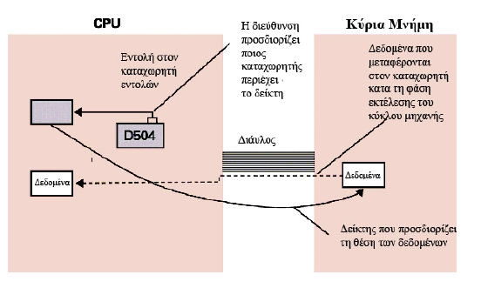
Φόρτωση καταχωρητή από ένα κελί μνήμης το οποίο εντοπίζεται μέσω ενός δείκτη αποθηκευμένου σε κάποιο καταχωρητή (Σχήμα 8.26)

Slide 50
Βιβλιογραφία
J.C. Brookshear, "Η επιστήμη των υπολογιστών: Μια ολοκληρωμένη παρουσίαση", Επιμέλεια: Κ. Κουρκουμπέτης, Κλειδάριθμος, 2009.
Κ. Κουρκουμπέτης, Διαφάνειες του μαθήματος «Εισαγωγή στην Επιστήμη των Υπολογιστών», Τμήμα Πληροφορικής, Οικονομικό Πανεπιστήμιο Αθηνών.

